Slide 1
Столбова Анастасия
Молодая художница рождённая в городе Перми 14 января 1984г.
Мечтающая иллюстрировать детские книги. Обучается в Санкт-Петербурге, в Российской Академии Живописи.
направление - акварельная живопись

Slide 2
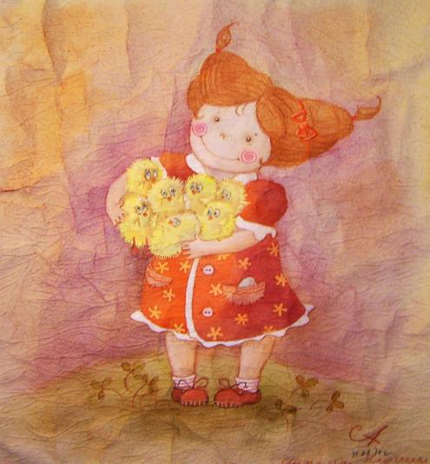
Цыплятки Нюши

Slide 3
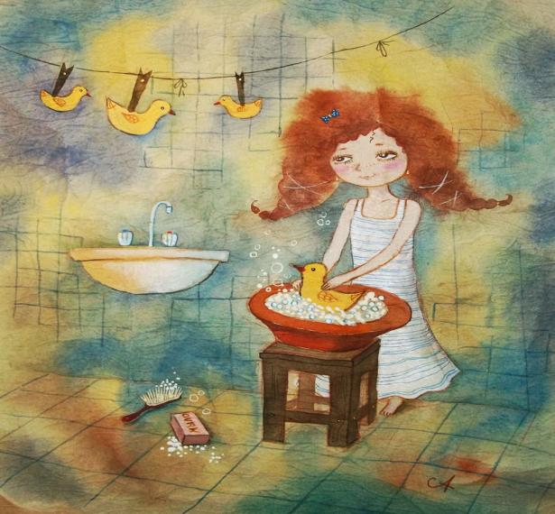
Утей купали

Slide 4
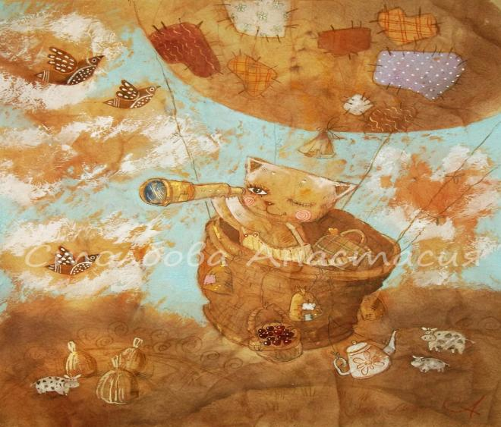
Приключения

Slide 5
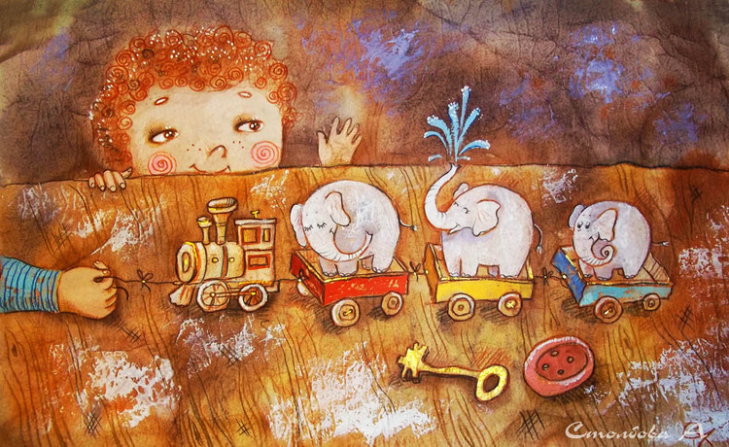
Паровозик

Slide 6
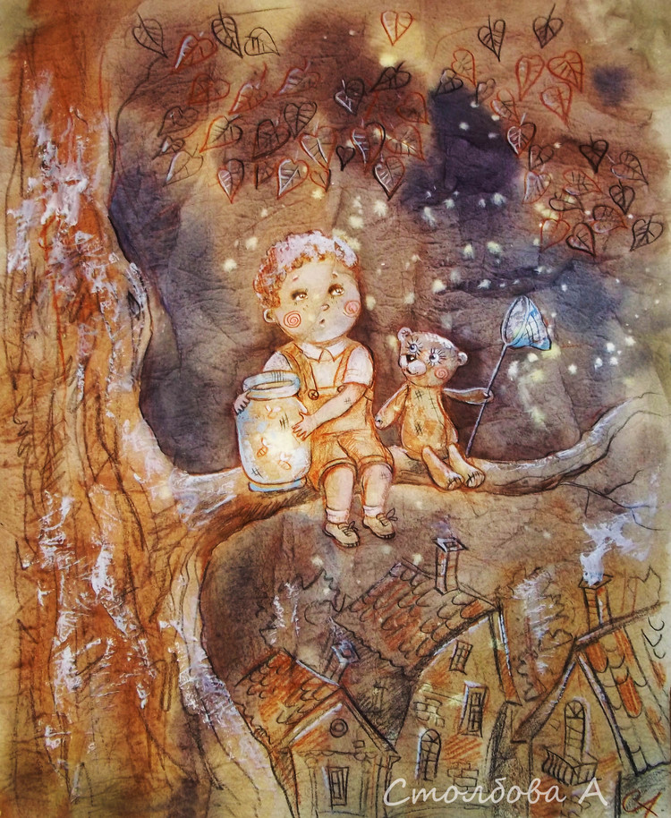
Охотники за светлячками

Slide 7
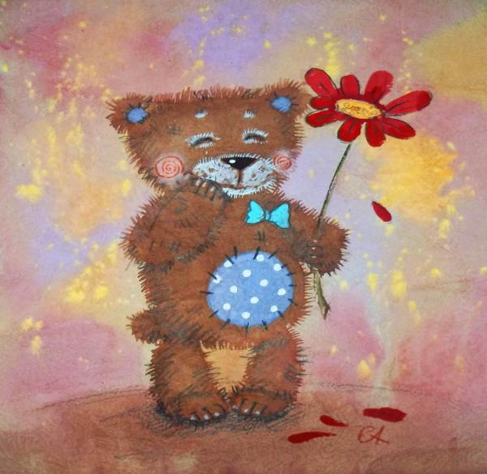
Мартовский

Slide 8
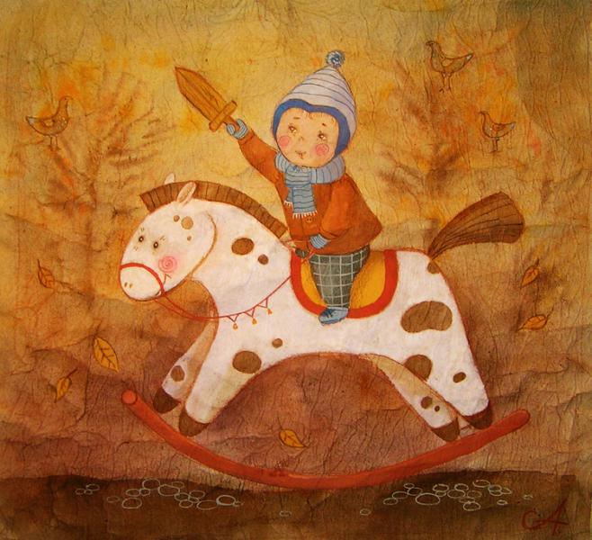
Маленький водитель

Slide 9
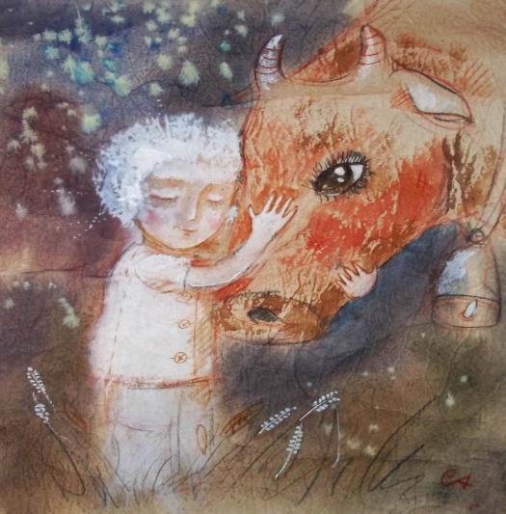
Малыш и корова

Slide 10
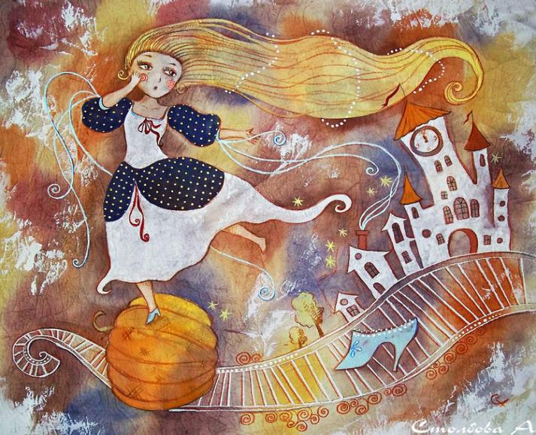
Золушка

Slide 11
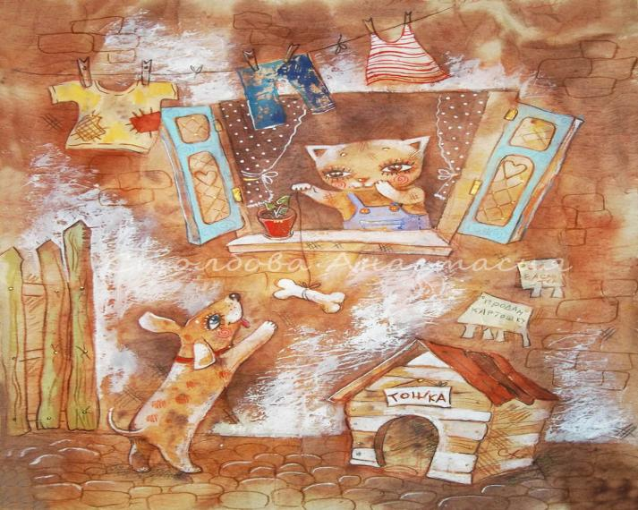
Дразнилка

Slide 12
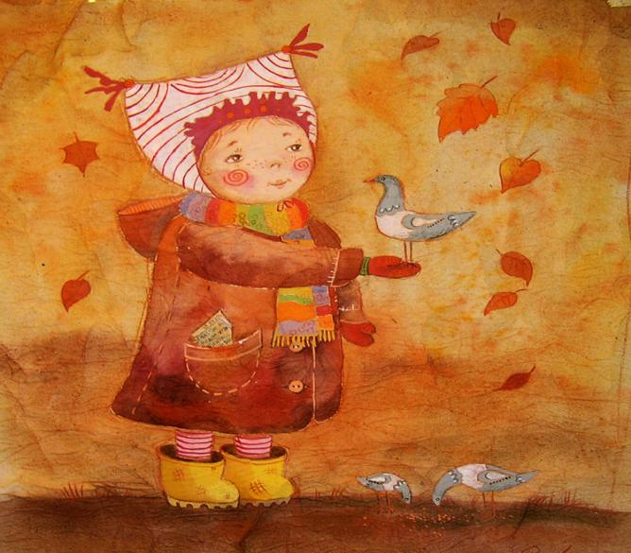
Гули

Slide 13
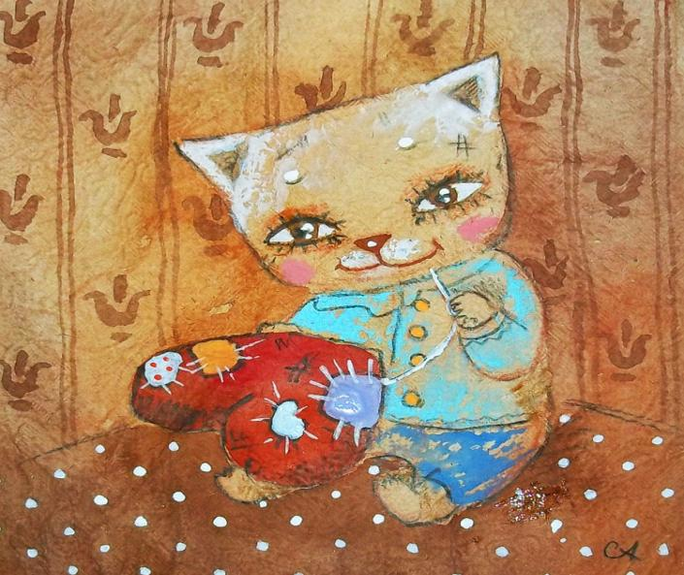
Вышивалка

Slide 14
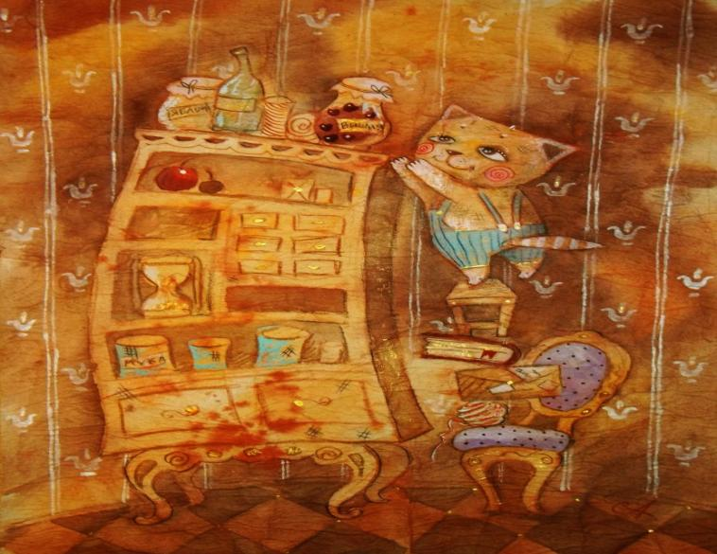
Вишнёвый тайничок

Slide 15
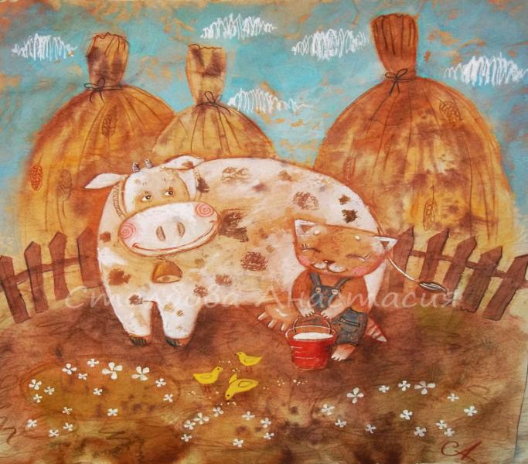
Бурёнкины сливки

Slide 16
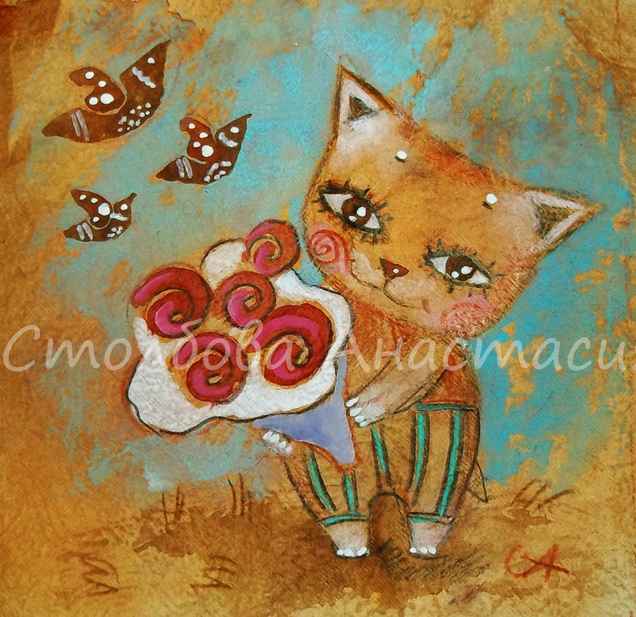
Букетик

Slide 17
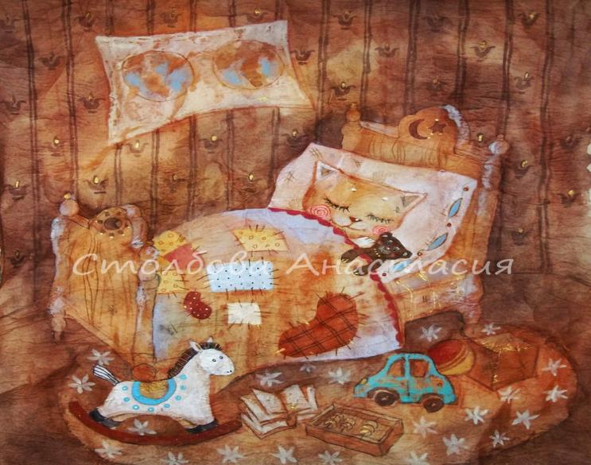
Баюшки

Slide 18
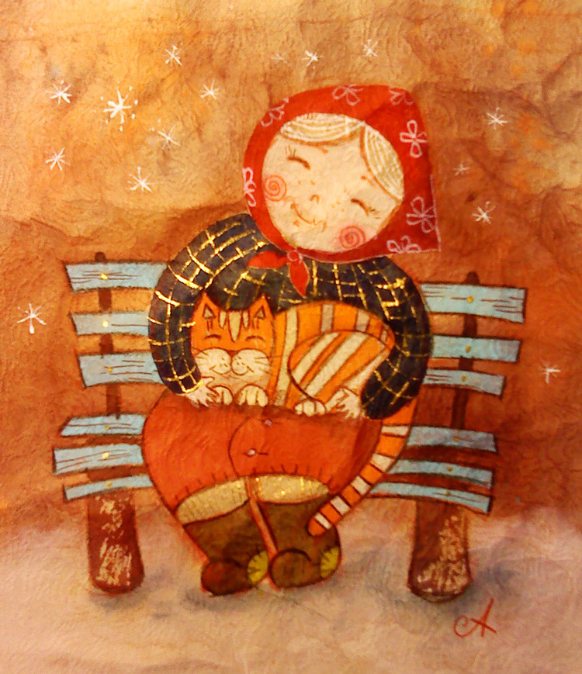
Бабуленька

Slide 19
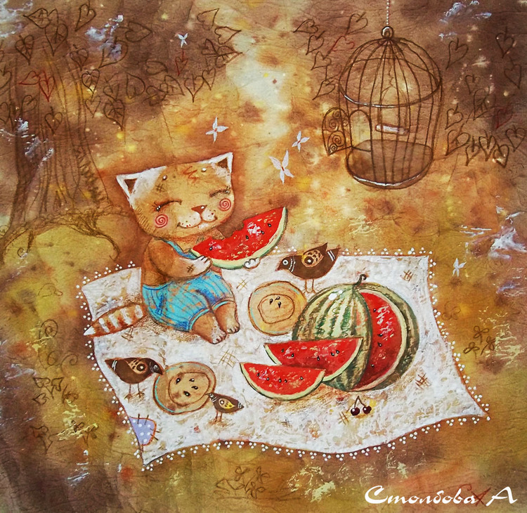
Арбузный пикник

Slide 20
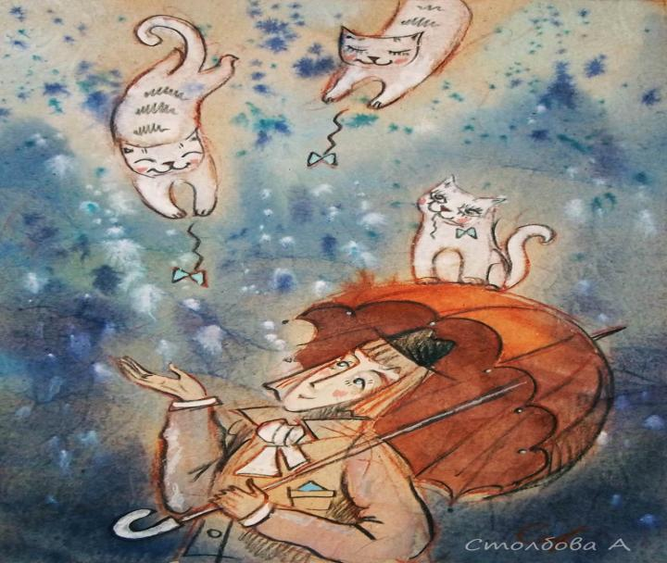
Дождь из кошек

